Slide 1
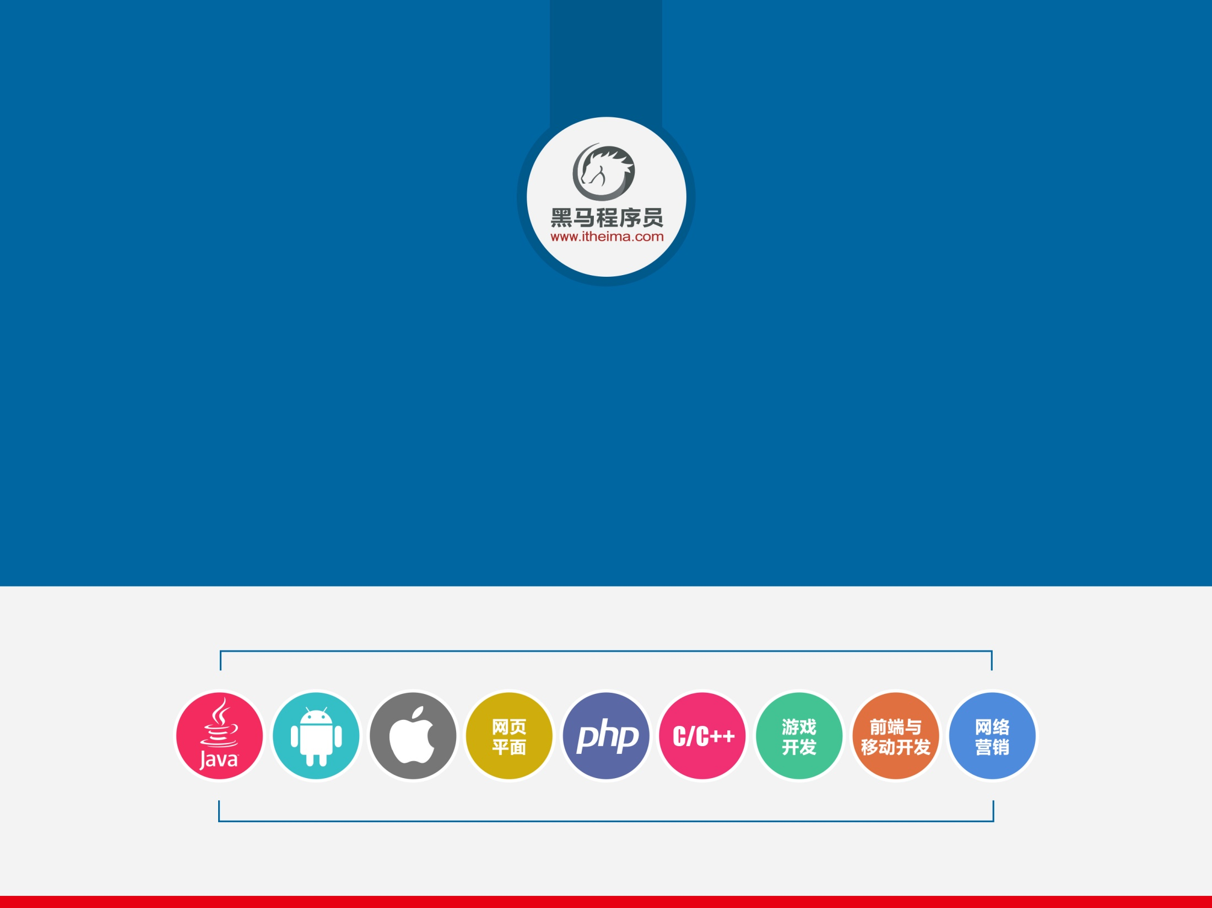
框架封装基础

Slide 2
框架封装概述

Slide 3





XX（DB）有话说。。。
一坨XX
一坨XX
一坨XX
一坨XX
更大的一坨

Slide 4
ABCD法则
Jquery = 运动+事件+选择+DOM+。。。。。
任何框架 = A+B+C+D
任何网站=A+B+C+D
任何移动app = A+B+C+D
任何java软件 = A+B+C+D
任何IOS项目= A+B+C+D
任何的任何= A+B+C+D

Slide 5
糅合成一团
如何将这一坨一坨的揉成一个框架呢？？
直接用函数？
直接当作一个对象的方法？
用的同学说，简单用手揉在一起？？？

Slide 6
为什么需要框架

Slide 7
为什么需要框架
封装常用的常写的一些功能
Document.getElementById--$id
方便开发，减少开发时间，提高开发进度
更好的团队合作
作为公司资产，以后逐步完善，继承前辈的知识，奉献，企业的发展不依赖每个人，每个人的贡献通过框架积累，逐步完善
比如windows系统就是几万人开发出来的，但是最终受益是微软公司
收益赚钱，好的框架使用多了可以赚钱，比如版权费用，维护费用等

Slide 8
框架大观园

Slide 9
框架大观园
Jquery
Prototype
Ext
MVC框架 AngularJS Backbone
Bootstrapt
Less
Rect

Slide 10
未来SPA（Single Page Application，单页应用）
AngularJS、
Backbone、
Batman、
CanJS、
Ember、
Meteor、
Knockout、
Spine

Slide 11
Meteor
代表未来
100万人同时在看新浪网
更改新闻
Meteor 开发团队（他们 刚募集到1120万美元投资，因此可以全职开发）。
前瞻性极强的一个框架，想不出有谁那么激进过 + 将一个服务器端运行时环境（用Node+Mongo搭建）和一个客户端运行时环境衔接起来，让你的代码在两端都能运行，还包含数据库。利用WebSockets实现所有客户端和服务器之间的同步。 + 在修改代码时就“实时部署”——客户端运行时可以即时更新而不丢失状态

Slide 12
Knockout
+ 用JavaScript实现模型-视图-视图模型（MVVM，Model-View-ViewModel），MIT许可。
+ 功能集中在富用户界面元素：基于DOM的声明绑定模板，可观察的模型加自动依赖检测。 + 没有限定URL路由或数据访问——可组合任意第三方库（例如，用Sammy.js做路由，用纯Ajax实现存储）。 + 在降低使用门槛方面下了很大工夫，提供详尽的文档和 交互式示例。

Slide 13
AngularJS
Google（他们内部在使用）

Slide 14
Ember
+ 构建“超级Web应用”所需的一切，MIT许可。 + 功能最多，体积最大。 + 融入了很多设计理念，涉及如何分解并对页面进行层次控制，以及如何利用一个状态机驱动的系统联结各个层次。 + 正在开发一个功能非常完善的数据访问库（Ember.Data）。 + 要在运行时控制整个页面，因此不适合开发大页面上的“富应用区”。 + 对文件、URL等都有相当严格的一套约束，不过要是不喜欢，你可以重写，只要你知道怎么做就OK。 + 设计灵感来自Rails和Cocoa。 + 工具：为Rails提供项目模板（但如果你手工编写代码，也可以使用其他服务器端平台）。

Slide 15
CanJS
+ 用JavaScript实现MVC，MIT许可。 + REST可持久模型、基本的路由、基于字符串的模板。 + 知名度不高（我也是上周才听说它的），但它的前身是 JavaScriptMVC项目

Slide 16
Spine
+ 用JavaScript实现MVC，MIT许可证。 + 由最早为O'Reilly一本书写的示例代码发展而来，已成为一个OSS（Open Source Software，开源软件）项目。 + 是Backbone的一个衍生版（看名字就知道³）。

Slide 17
框架欣赏

Slide 18
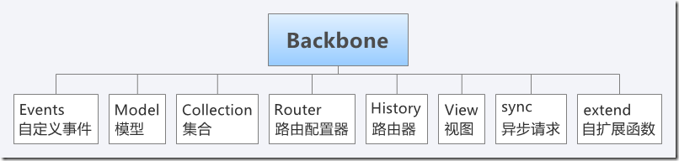
backbone

Slide 19
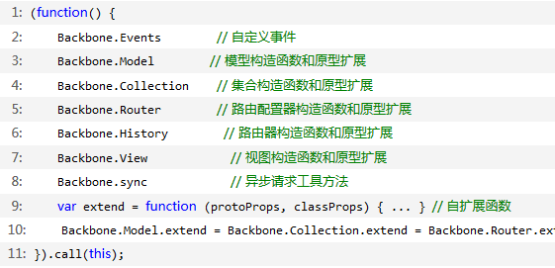

Slide 20
六脉神剑概述

Slide 21
框架封装的六大神技 –六脉神剑 缺一不可
你好，我好，他也好（用户体验）
框架最终目的不管是给自己使用，那就失去了意义，框架更多是给别人使用，所以如何让别人使用方便也是重点之一，比如jQuery用一个美元符号简化各种操作而流行天下
零污染，健康，绿色
– 整个框架只占用一个全局变量
模块化
链式访问
扩展性（易于维护）成魔成仙必备
完美性 ：安全 性能 优化 容错性（发生各种错误都不怕）

Slide 22
六脉神剑 零污染
框架雏形

Slide 23
什么是污染

Slide 24
污染
全局变量是魔鬼

Slide 25
零污染定义：
两个人写的代码放在一起使用互相不冲突
两个框架放在一起使用不会出现混乱

Slide 26
案例 演示污染
定义两个类库
两者如果都有同一个全局变量，就会互相影响

Slide 27
污染产生的原因
作用域太大，影响了全局，比如全局变量

Slide 28
如何解决污染

Slide 29
如何绿色无污染编程
我们可以使用命名空间，也就是我们的代码都在一个空间里面，js中可以通过如下方式将代码封装在一个独立的空间里面：
函数
对象
闭包
匿名函数
命名空间

Slide 30
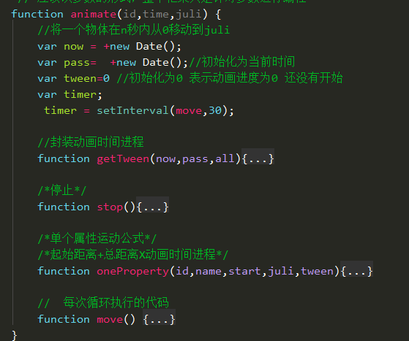
复习 函数解决污染

Slide 31
复习 对象解决污染
每个对象中都可以包含相同名称的属性和方法，而不会彼此受到影响

Slide 32
下面我们看看另外两种解决污染的方式

Slide 33
解决污染 立即函数

Slide 34
什么是立即函数

Slide 35
定义
立即函数就是将函数定义和执行放在一起了。不需要调用，自动执行。

Slide 36
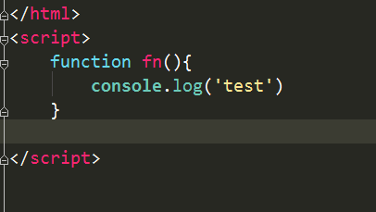
传统函数

Slide 37
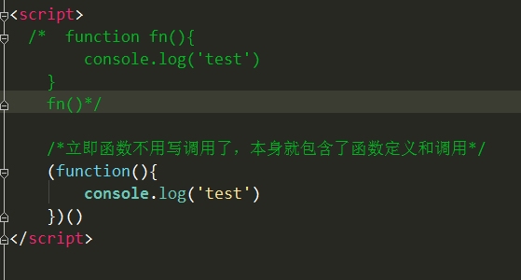
使用立即函数

Slide 38
练习
每个人将理解函数语法规范写10遍，能够灵活掌握

Slide 39
立即函数可以解决污染

Slide 40
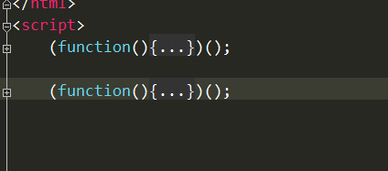
两个立即函数之间彼此没有影响

Slide 41
练习
每个人定义两个立即函数，里面有同名方法，变量，测试一下彼此之间是否会产生影响

Slide 42
重要性
是编写任何代码的容器，可以减少污染
几乎所有的中大型公司，中高级程序员，所有的框架都会使用立即函数封装自己需要写的代码

Slide 43
立即函数优点
立即执行函数模式被广泛使用，它可以帮你封装大量的工作而不会在背后遗留任何全局变量。
你定义的所有变量都会成员立即执行函数的局部变量，所以你不用担心这些临时变量会污染全局空间。

Slide 44
立即函数和onload事件
立即函数和onload有类似的功能，那么他们之间的区别呢？
如果你的需求是页面载入后即执行，那么按题主的方式写个位于底部的自执行函数自然可以达到效果。
但假设我的需求是对页面中一个 IMG 元素的 height 和 width 属性进行操作，你的自执行函数就有可能失效了，因为你没法判断图像是否已经完全载入，而如果使用 onload 方法时，则表示页面内的资源都已经载入，此时执行内部的代码操作图像元素的宽高一定是没有问题的。

Slide 45
立即函数传参

Slide 46
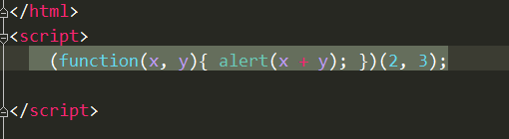

Slide 47
练习
使用立即函数计算a+b

Slide 48
将整个匿名函数作为值传递给另一个变量

Slide 49
将整个匿名函数作为值传递给另一个变量
var rainman = (function(x , y){ return x + y; })(2 , 3);
解释：
在这里我们创建了一个变量rainman，并通过直接调用匿名函数初始化为5，这种小技巧有时十分实用。

Slide 50
（立即）匿名函数的特殊写法-了解

Slide 51
匿名函数的特殊写法
为什么会有这些奇怪的写法？？
这些奇怪的写法执行效率比传统易于理解的写法执行效率高很多，但是由于可读性很差，故大家可根据自己爱好选择使用。
void function() { // … }();
~function() { // … }();
！function() { // … }();
；function() { // … }();
-function(){ alert('water'); }();

Slide 52
特殊写法2
逗号运算符
1, function(){
console.log(this) // window
}();
原理都是一样的，把这个当做一个表达式来计算，而js中表达式可以立即返回结果，效率高
异或运算
1^function(){
console.log(this) // window
}();
比较运算符
1>function(){
console.log(this) // window
}();

Slide 53
变态写法
~+-!(function(){
alert("run!")
})();
~!(function(){
alert("run!")
})();
(function(){
alert("run!")
}).call();
(function(){
alert("run!")
}).apply()

Slide 54
总结

Slide 55
创建函数的几种方法
传统
function double(x){ return 2 * x; }
函数对象：
var double = new Function('x', 'return 2 * x;');
半匿名函数：
var double = function(x) { return 2* x; }
全匿名函数 – 立即函数：定义，调用一条龙
(function(x, y){ alert(x + y); })(2, 3);

Slide 56
编程习惯的进阶
以后编程不要再直接定义全部变量了
开始考虑使用立即函数封装我们的代码来解决污染问题

Slide 57
解决污染 闭包+立即函数

Slide 58
立即函数存在的问题
立即函数确实避免了污染
但是如何访问立即函数中的变量？？

Slide 59
三种方式访问
通过将其变成window对象的一个属性
通过将其变成其他全部变量的一个属性
通过return形式

Slide 60
第1种 window

Slide 61
<script> // 定义一个含有闭包特性的匿名函数 (function(){ var name = ‘张三'; var sex = '男'; function get1(){ return name + ':' + sex; } function get2(){ return name + ':' + sex; } // 外界无法访问闭包中的函数，方法 // 通过如下方式访问 相当于给全局对象扩充一个属性 window.get2 = get2; })(); // alert(get1()); //get2成为全局变量 alert(get2()); </script>

Slide 62
练习

Slide 63
第2种 其他全局变量

Slide 64
// window是默认系统全局面向，其实任何全局变量都可以，任何全局变量都可以 var o = new Object(); // 定义一个含有闭包特性的匿名函数 (function(w,obj){ var name = '书奎'; var sex = '男'; function get1(){ return name + ':' + sex; } function get2(){ return name + ':' + sex; } // 外界无法访问闭包中的函数，方法 // 通过如下方式访问 相当于给全局对象扩充一个属性 w.get2 = get2; obj.get = get1; })(window,o); // alert(get1()); //get2成为全局变量 alert(get2()); alert(o.get());

Slide 65
第3种 return形式

Slide 66
通过return方式访问
// window是默认系统全局面向，其实任何全局变量都可以，任何全局变量都可以 var o = new Object(); // 定义一个含有闭包特性的匿名函数 var my = (function(w,obj){ var name = '书奎'; var sex = '男'; return{ get: function(){ return name + ':' + sex; } } })(window,o); // alert(get1()); //get2成为全局变量 alert(my.get());

Slide 67
进阶 - 提高性能

Slide 68
改造
也可以通过传参的形式提高性能

Slide 69
函数的作用域链基础
JavaScript 代码解释执行，在进入函数内部时，它会预先分析当前的变量，并将这些变量归入不同的层级（level），一般情况下： 局部变量放入层级 1（浅），
全局变量放入层级 2（深）。
如果进入“with”或“try – catch”代码块，则会增加新的层级，即将“with”或“catch”里的变量放入最浅层（层 1），并将之前的层级依次加深。

Slide 70
第一层：“images”，“inputs”，“arrs”属于局部变量，在层 1
第二层：“document”，“myObj”属于全局变量，在层 2。
变量所在的层越浅，访问（读取或修改）速度越快
层越深，访问速度越慢。
所以这里对“images”的访问速度比“myObj”要快一些
所以推荐尽量使用局部变量

Slide 71
// myobj document 全局 -- 第二层 //images inputs arrs 局部变量 -- 第一层 //层次越低执行越快 var myObj = ''; function process(){ var images = document.getElementsByTagName("img"), inputs = document.getElementsByTagName("input"), arrs = []; for(var i = 0; i < images.length; i++){ } myObj= "1111"; }

Slide 72
代码改造 – 改成局部变量
<script> //定义一个含有闭包特性的匿名函数 (function(w){ var name = ‘张三'; var sex = '男'; function get1(){ return name + ':' + sex; } function get2(){ return name + ':' + sex; } //外界无法访问闭包中的函数，方法 //通过如下方式访问 相当于给全局对象扩充一个属性 w.get2 = get2; })(window); //alert(get1()); //get2成为全局变量 alert(get2());

Slide 73
框架封装常用写法
封装框架的时候最常用的是将全局对象window作为参数传进去，这样函数或变量就成为全局函数和变量了。
很多库函数都是这样来定义的，jQuery整个库定义都位于匿名自执行函数中，并传递window作为参数：
(function(window,undefined){
//jQuery定义
})()

Slide 74
零污染框架雏形

Slide 75
前面我们讲了这么多解决污染的方式
下面我们是用立即函数闭包形式解决框架的污染问题

Slide 76
闭包 - 单一全局变量
;(function(){
var ICD = {};
window.ICD = $ = ICD;
})();
$.TEST();

Slide 77
练习

Slide 78
六脉神剑 模块化

Slide 79
基础概念

Slide 80
什么是模块化
几乎所有的框架都是模块化的。。。
比如web前端开发： html css js
好处就不用说了。。

Slide 81
为什么要模块化
比如研究生物分成：动物，植物，灵长类研究
项目开发分成：设计，开发，架构，测试等几个模块
电脑组装的时候分成Cpu 硬盘 机箱 内存 。。
飞机制造的时候分成机翼，螺旋，舱门，发送机
汽车制造分成：轮胎，发动机，照明，电路等模块

Slide 82
模块化的好处
分工明细
使用方便
提高制造效率
提升质量
易于测试 发现问题

Slide 83
编程中的模块化 模块化的核心理念—40%架构师都不了解
模块化的核心：各个模块之间没有依赖性如果各个模块之间需要互相调用：
则通过第三方
这样的好处：封装性，降低耦合

Slide 84
模块化利器 命名空间

Slide 85
命名空间复习
复习上节讲的命名空间

Slide 86
什么是命名空间

Slide 87
定义
命名空间就是对方法进行分类管理
每个命名空间中可以有相同的方法名

Slide 88
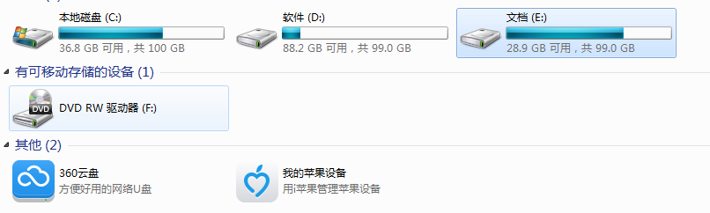
磁盘的分类管理

Slide 89
为什么需要命名空间
大型项目中，类库极其复杂，如何防止函数名/类名和其他人的冲突

Slide 90
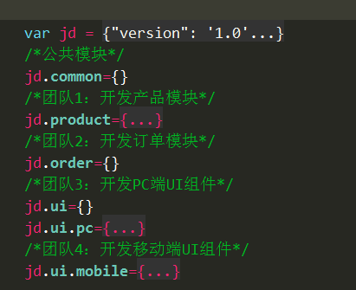
命名空间语法规范

Slide 91
问题
如何访问version属性 如何访问add方法 如何访问pc端的tab方法 如何访问移动端的tab方法

Slide 92
练习
将我们前面封装的框架使用命名空间封装
要求分成几个部分：
事件 event
选择：select
字符串操作：string
数组操作：array
css，属性，内容等操作放在dom空间下
dom空间又分成三个子空间：
css操作：css
属性操作：attr
内容操作：html

Slide 93
使用命名空间实现框架模块化

Slide 94
我们将我们的要封装的框架分成：
选择模块
DOM模块
事件模块
算法模块
动画模块

Slide 95
案例 我们的框架模块
通过二级命名空间来管理模块
;(function(){
var ICD = {};
//二级命名空间 -- 通过二级命名空间来管理模块
ICD.dom={};
ICD.event={};
ICD.animate={};
window.ICD = $ = ICD;
})();

Slide 96
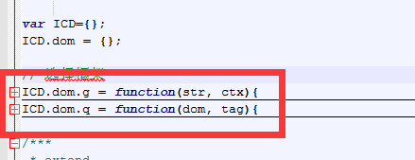
封装选择框架

Slide 97
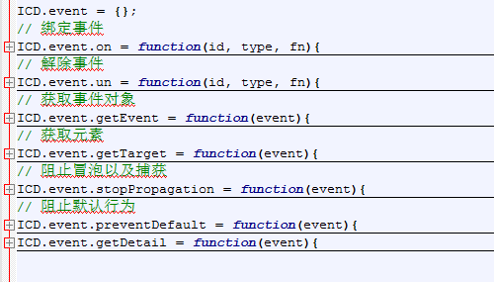
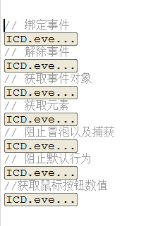
封装事件框架
前面学习运动框架，事件框架，选择框架就是等待今天
前面我们已经完成了事件框架，只要拷贝过来修改一下即可

Slide 98
六脉神剑 链式访问

Slide 99
链式访问原理

Slide 100
jquey中的链式访问

Slide 101
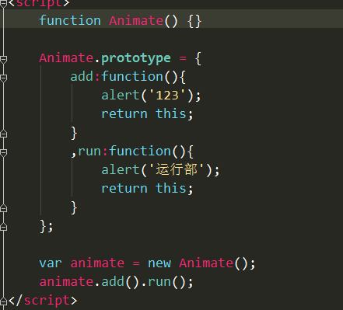
原理
return this；

Slide 102
练习

Slide 103
框架存在的问题

Slide 104
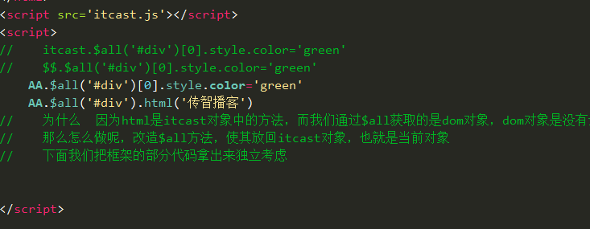

Slide 105
框架改造

Slide 106
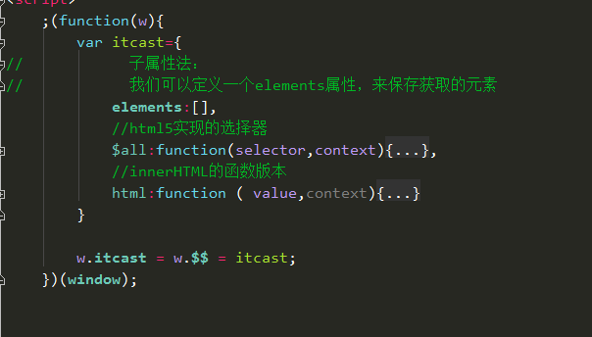

Slide 107
练习

Slide 108
封装框架

Slide 109
框架封装进阶

Slide 110
三种方式实现$()
对元素对象扩展原型方法
this.elements
伪数组

Slide 111
基础封装

Slide 112
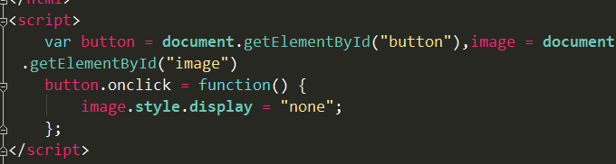
不用框架

Slide 113
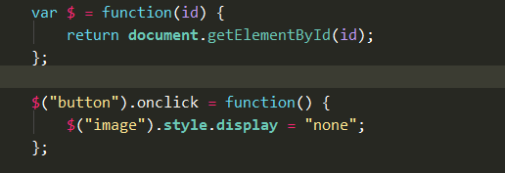
框架封装

Slide 114
基于扩展原型实现$()

Slide 115
基于this.elements实现$()

Slide 116
基于伪数组实现$()

Slide 117
附录1 基于this.elements实现框架封装

Slide 118
附录2 基于伪数组 实现框架封装

Slide 119
